Slide 1
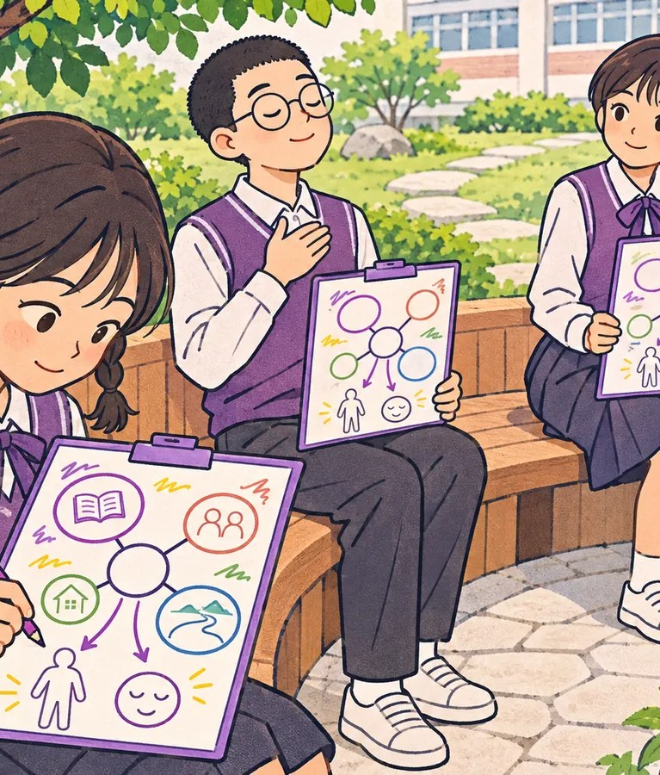
자기
중1 · 스트레스 대처하기
스트레스 원인과 영향 파악하기
내 스트레스는 어디서 오고, 내 몸과 마음에 어떻게 나타날까?
[9사회정서01-04] · 45분

Slide 2
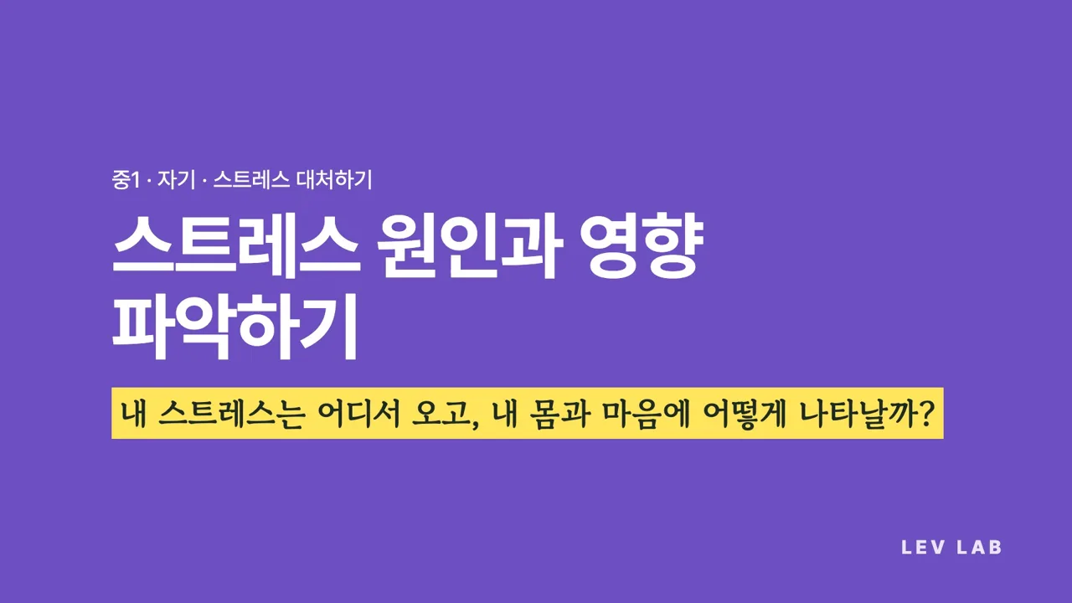
중1 · 자기 · 스트레스 원인과 영향 파악하기
2 / 14
영상을 누르면 재생돼요 · 소리를 켜 주세요
Notes:
약 30초. 소리를 켜고 틀어 주세요. 끝나면 ‘1분 몸 스캔’로 바로 넘어갑니다.

Slide 3
중1 · 자기 · 스트레스 원인과 영향 파악하기
오늘의 질문
내 스트레스는 어디서 오고, 내 몸과 마음에 어떻게 나타날까?
3 / 14
Notes:
칠판에 그대로 적어 두고 수업 끝에 다시 돌아옵니다. “이 교실에 틀린 감정은 없어요. 스트레스가 있다는 건 이상한 게 아니에요.”로 엽니다.

Slide 4
중1 · 자기 · 스트레스 원인과 영향 파악하기
이 시간이 끝나면
1
내 스트레스가 어디서 오는지 다섯 가지를 찾을 수 있어요.
2
스트레스가 몸과 마음에 어떻게 나타나는지 말할 수 있어요.
3
도움이 되는 긴장과 해가 되는 긴장을 구분할 수 있어요.
4 / 14

Slide 5
중1 · 자기 · 스트레스 원인과 영향 파악하기
오늘의 여정 45분
도입
5분
이해하기
10분
연습하기
15분
적용하기
10분
정리
5분
1분 몸 스캔
우리 반 스트레스 구름
나의 스트레스 지도
도움 되는 긴장, 해가 되는 긴장
한 가지 알아차림
5 / 14

Slide 6
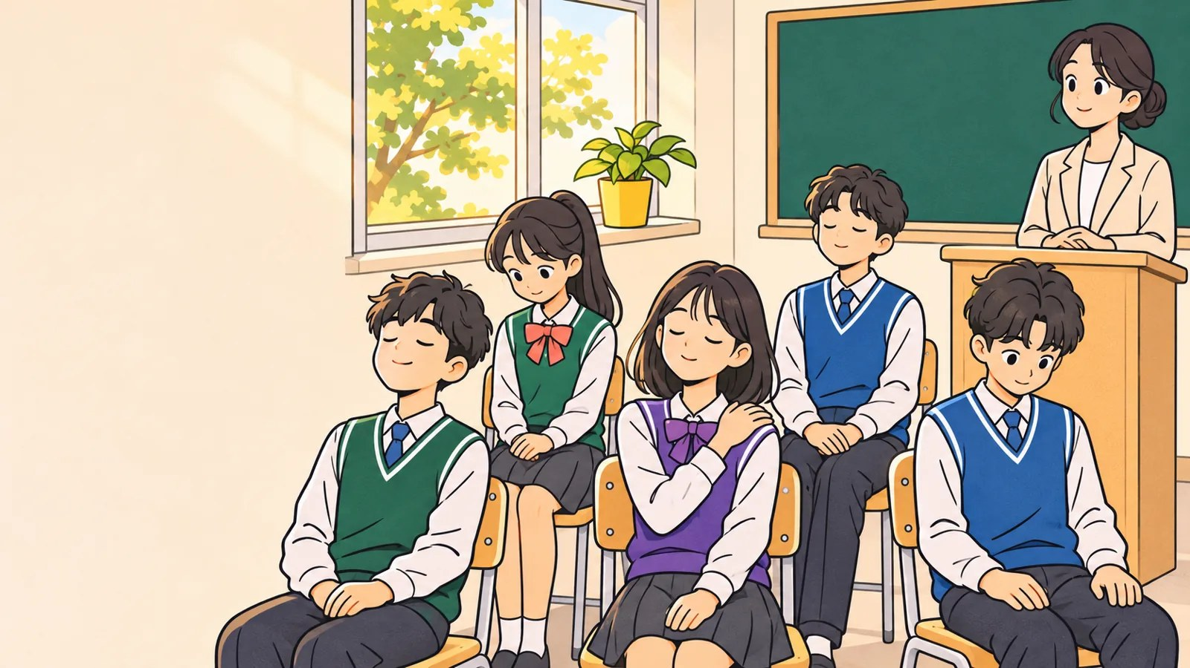
중1 · 자기 · 스트레스 원인과 영향 파악하기
도입 5분
1분 몸 스캔
· 편하게 앉아요. 눈은 감아도 돼요.
· 머리 → 어깨 → 배 → 다리, 힘든 곳 찾기
· 긴장도 1~10, 짝에게 숫자만 귓속말
생각해 봐요
“지금 가장 긴장된 곳은 어디인가요?”
“‘스트레스’ 하면 떠오르는 모습은?”
6 / 14
Notes:
조용한 음악을 틀어도 좋습니다. 천천히 읽어 주세요: “이마… 턱… 어깨… 배… 손… 다리… 힘이 들어간 곳이 있나요?” 눈 감기는 강요하지 않습니다. 불편한 학생은 언제든 눈을 뜨고 창밖을 봐도 된다고 미리 말해 주세요. 숫자는 짝에게만, 반 전체에 묻지 않습니다.
발문: 지금 가장 긴장된 곳은 어디인가요? / ‘스트레스’ 하면 떠오르는 모습은?
시간: 5분

Slide 7
중1 · 자기 · 스트레스 원인과 영향 파악하기
이해하기 10분
요즘 나를 누르는 것, 세 단어
1. 요즘 나를 누르는 것을 세 단어로 보내요.
2. 누가 보냈는지는 아무도 몰라요.
“가장 많이 나온 말은 무엇인가요?”
“예상 밖의 단어가 있었나요?”
“‘나만 힘들다’는 생각이 달라졌나요?”
7 / 14
Notes:
멘티미터 워드클라우드 대신 수업방 모으기 벽을 씁니다(멘티미터를 써도 됩니다). 화면에 띄우기 전에 선생님이 먼저 훑어보고, 부적절한 말은 건너뜁니다. ‘죽고 싶다’처럼 위험한 말이 보이면 화면에 띄우지 말고, 반 전체에 도움 받을 곳(담임·상담 선생님, 청소년상담 1388)을 안내한 뒤 수업 후 상담 선생님과 의논하세요. 기기가 없으면 포스트잇에 써서 걷습니다.
발문: 가장 많이 나온 말은 무엇인가요? / 예상 밖의 단어가 있었나요? / ‘나만 힘들다’는 생각이 달라졌나요?
시간: 5분

Slide 8
중1 · 자기 · 스트레스 원인과 영향 파악하기
이해하기 10분
청소년 스트레스, 네 갈래
학업
시험, 수행평가, 숙제, 학원
수행평가 세 개가 같은 주에 몰렸을 때
관계
친구, 단톡방, 선후배
늘 같이 다니던 무리에서 혼자 남은 느낌이 들 때
가족
집안 분위기, 형제자매, 기대
“형은 잘했는데…” 소리를 들을 때
나와 미래
외모, 진로, 나에 대한 걱정
“나는 잘하는 게 없나?” 싶을 때
생각해 봐요
“구름에 없는 내 스트레스는 어느 갈래에 들어갈까요?”
8 / 14
Notes:
방금 모인 단어를 네 갈래로 함께 나눠 봅니다. 가족 갈래는 조심스러운 영역이니 예시를 가볍게만 말하고, 학생에게 집안 이야기를 묻지 않습니다.
발문: 구름에 없는 내 스트레스는 어느 갈래에 들어갈까요?
시간: 5분

Slide 9
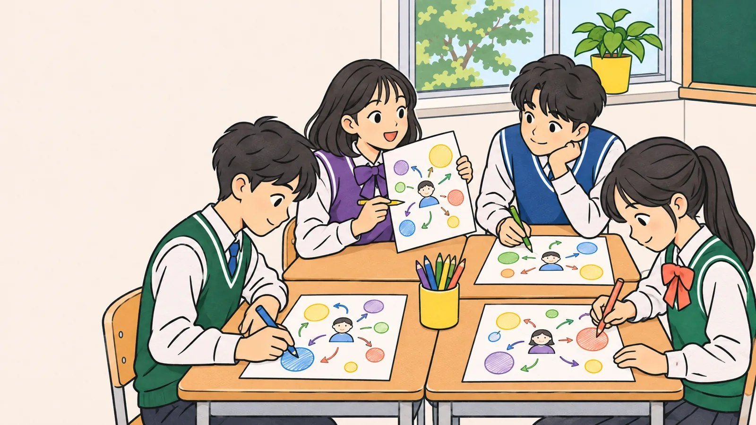
중1 · 자기 · 스트레스 원인과 영향 파악하기
연습하기 15분
나의 스트레스 지도
1. 가운데 ‘나’를 그리고, 네 방향에 학업·관계·가족·나와 미래를 써요.
2. 스트레스를 적고, 클수록 동그라미를 크게 그려요.
3. 화살표로 몸 반응(두통, 어깨)과 마음 반응(짜증, 무기력)을 이어요.
4. 원하는 사람만 모둠에 보여 줘요.
생각해 봐요
“가장 큰 동그라미는 어디인가요?”
“한 갈래의 스트레스가 다른 갈래로 번지나요?”
“나에게 도움이 된 스트레스도 있었나요?”
9 / 14
Notes:
A4와 색연필로 합니다. 정답이 없고, 쓰기 싫은 갈래는 비워도 됩니다. 지도는 학생 것이므로 선생님이 걷지 않습니다(사생활). 모둠 공유는 자원자 한 명만, 듣는 친구는 평가하지 않습니다. 지도 그리며 많이 힘들어 보이는 학생은 조용히 따로 살핍니다.
발문: 가장 큰 동그라미는 어디인가요? / 한 갈래의 스트레스가 다른 갈래로 번지나요? / 나에게 도움이 된 스트레스도 있었나요?
시간: 15분

Slide 10
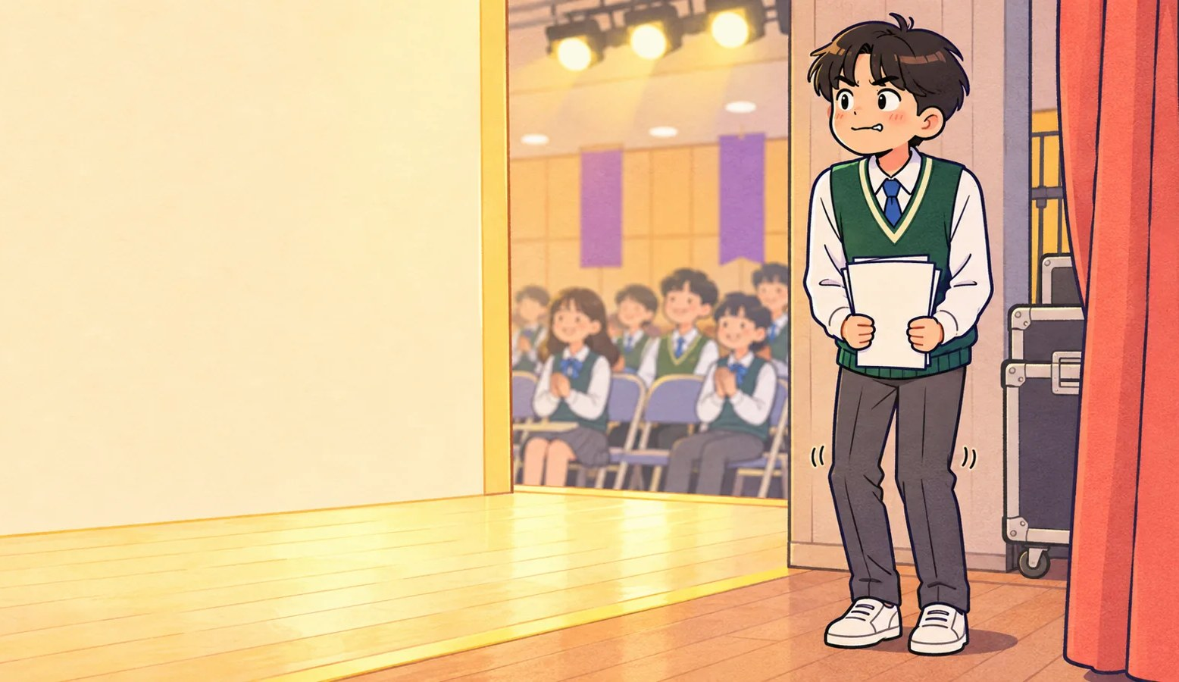
중1 · 자기 · 스트레스 원인과 영향 파악하기
적용하기 10분
승민이의 떨림은 어떤 긴장일까?
내일 승민이는 반 대표로 영어 말하기 대회에 나가요. 밤새 가슴이 두근거려요.
도움이 되는 긴장
해가 되는 긴장
둘 다
잘 모르겠다
· 승민이의 이 두근거림은 어떤 긴장일까요?
· 하나만 골라요. 정답은 없어요.
10 / 14
Notes:
결과가 갈리면 성공입니다. “같은 대회라도 누구에겐 힘이 되고, 누구에겐 짐이 될 수 있다”를 짚고, 무엇이 그 차이를 만드는지(준비했는지, 잠을 잤는지, 기대가 얼마나 큰지) 물어보세요. 도움이 되는 긴장은 ‘유스트레스’, 해가 되는 긴장은 ‘디스트레스’라고 부른다고 알려 줍니다.
시간: 3분

Slide 11
중1 · 자기 · 스트레스 원인과 영향 파악하기
적용하기 10분
도움 되는 긴장, 해가 되는 긴장
도움이 되는 긴장
해가 되는 긴장
집중이 잘되고 힘이 나요.
머리가 하얘지고 손이 떨려요.
끝나면 뿌듯하고 개운해요.
끝나도 지치고 계속 걱정돼요.
잠깐 왔다가 지나가요.
오래 머물며 잠과 입맛을 뺏어요.
· 모둠 공통지의 상황 10개를 두 칸으로 나눠요.
· 의견이 갈린 상황은 기준을 정해 봐요.
11 / 14
Notes:
카드를 하나씩 뒤집은 뒤 분류를 시작합니다. 공통지 상황 10개 예: ① 내일 수행평가 발표 ② 시험 일주일 전 ③ 처음 가는 학원 첫날 ④ 반 대항 피구 결승 ⑤ 친구와 다툰 다음 날 아침 ⑥ 단톡방에 내 말에만 답이 없을 때 ⑦ 새 학기 첫날 ⑧ 성적표를 보여 드려야 할 때 ⑨ 밤늦게까지 남은 숙제 ⑩ 동아리 공연 리허설. 정답을 정해 주지 말고 모둠이 세운 기준을 발표하게 하세요.
발문: 같은 상황이 누군가에겐 도움이 되는 까닭은? / 해가 되는 긴장을 도움이 되는 긴장으로 바꿀 수 있을까요?
시간: 7분

Slide 12
중1 · 자기 · 스트레스 원인과 영향 파악하기
정리 5분
한 가지 알아차림
오늘 알게 된 내 스트레스 패턴 한 가지는 ‘__________’이다.
· 활동지에 쓰고, 원하면 포스트잇으로 내요.
· 혼자 버거울 땐 말해요: 담임·상담 선생님, 청소년상담 1388
생각해 봐요
“알아차림이 바로 해결은 아니지만, 왜 중요할까요?”
“다음 시간에 알고 싶은 대처법은?”
12 / 14
Notes:
다음 차시(스트레스 대처)로 이어진다고 예고합니다. 포스트잇은 익명으로 걷고, 위험 신호가 보이면 담임·상담 선생님과 개별 면담으로 연결합니다. 청소년상담 1388은 전화·문자·카카오톡으로 24시간 이용할 수 있습니다.
발문: 알아차림이 바로 해결은 아니지만, 왜 중요할까요? / 다음 시간에 알고 싶은 대처법은?
시간: 3분

Slide 13
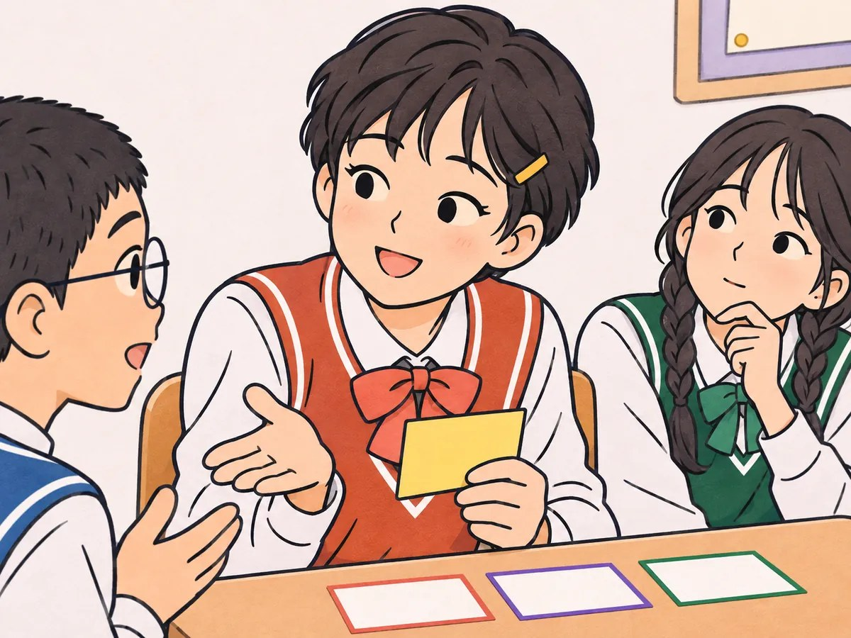
중1 · 자기 · 스트레스 원인과 영향 파악하기
정리
다음 시간
대인관계 · 타인의 관점 이해하기 · [9사회정서02-02]
관점의 다양성 인식하기
같은 일을 보고도 왜 사람마다 전혀 다르게 말할까?
13 / 14

Slide 14
스트레스를 알아차리는 것, 그게 나를 돌보는 첫걸음이에요.
오늘 수업에 함께해 주어 고마워요
Lev Lab 레브랩 · www.levlab.co.kr

